Slide 1
Проект по астрономии
Тема:
Планеты солнечной системы
Марс
Выполнила:
Киричко Анастасия
Проверил:
Максименко А.В.
МБОУ Колыбельская СОШ, 2009г

Slide 2
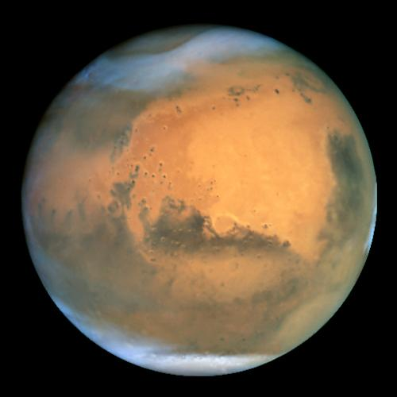
Марс
Марс — планета земной группы с разреженной атмосферой. Особенностями поверхностного рельефа Марса можно считать ударные кратеры наподобие лунных и вулканы, долины, пустыни и полярные ледниковые шапки наподобие земных. Марс имеет период вращения и смену времён года аналогичные земным, но его климат значительно холоднее и суше земного.
Марсианский потухший вулкан Олимп — самая высокая гора в Солнечной системе, а Долина Маринера — самый крупный каньон. В июне 2008 три статьи, опубликованные в Nature, представили доказательства существования в северном полушарии Марса самого крупного известного ударного кратера в Солнечной системе. Его длина 10 600 км, а ширина 8500 км, что примерно в четыре раза больше, чем крупнейший ударный кратер вблизи его южного полюса Марса.

Slide 3
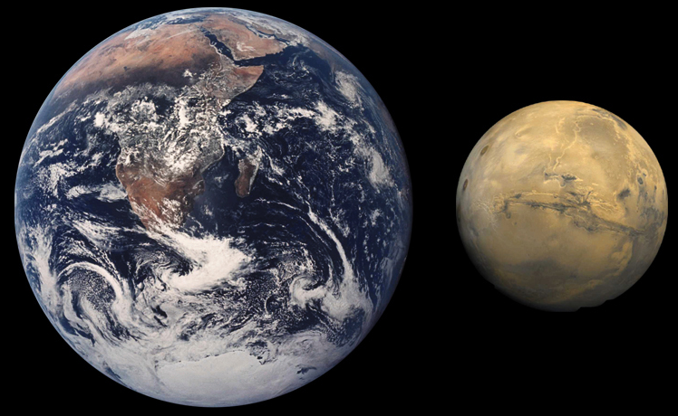
Сравнительный размер Земли и Марса
Марс почти вдвое меньше Земли по размерам — его экваториальный радиус равен 3396,9 км (53 % земного). Площадь поверхности Марса примерно равна площади суши на Земле. Полярный радиус Марса примерно на 21 км меньше экваториального. Масса планеты — 6,418×1023 кг (11 % массы Земли). Ускорение свободного падения на экваторе равно 3,693 м/сек² (0,378 земного); первая космическая скорость составляет 3,6 км/сек и вторая — 5,027 км/сек. Марс вращается вокруг своей оси, наклонённой к плоскости орбиты под углом 24°56′ с периодом 24 часа 37 минут 22,7 секунд. Марсианский год состоит из 668,6 марсианских солнечных суток (называемых солами). Наклон оси вращения Марса обеспечивает смену времён года. При этом вытянутость орбиты приводит к большим различиям их продолжительности. Так, северная весна и лето, вместе взятые, длятся 371 сол, т. е. заметно больше половины марсианского года. В то же время они приходятся на участок орбиты Марса, удалённый от Солнца. Поэтому на Марсе северное лето долгое и прохладное, а южное — короткое и жаркое.

Slide 4
Движение, размер, масса
Марс движется вокруг Солнца по эллиптической орбите с эксцентриситетом 0,0934. Плоскость орбиты наклонена к плоскости эклиптики под небольшим углом (1° 51'). Среднее расстояние от Солнца равно 227,99 млн. км (1,524 а. е.). Минимальное расстояние от Солнца примерно 207, максимальное — 249 млн. км; из-за этого различия количество поступающей от Солнца энергии варьируется на 20-30%. Поскольку наклон экватора к плоскости орбиты значителен (25,2°), на планете существуют заметные сезонные изменения. Период обращения Марса вокруг Солнца почти вдвое больше земного года (686,98 земных суток). Средняя скорость орбитального движения составляет 24,13 км/с. Период суточного обращения Марса вокруг своей оси почти такой же, как у Земли (24 ч 37 мин 22,58 с). Экваториальный радиус планеты равен 3394 км, полярный — 3376,4 км. Уровень поверхности в южном полушарии в среднем на 3-4 км выше, чем в северном. Масса Марса составляет 6,44 1023 кг, то есть 0,108 массы Земли. Средняя плотность 3,95 г/см3. Ускорение свободного падения на экваторе 3,76 м/с2. Марс находится на минимальном расстоянии от Земли во время противостояний, происходящих с интервалами в 779,94 земных суток. Однако раз в 15-17 лет происходит так называемое великое противостояние, когда эти две планеты сближаются примерно на 56 млн. км; последнее такое сближение имело место в 1988. Во время великих противостояний Марс выглядит самой яркой звездой на полуночном небе (—2,7 звездной величины), оранжево-красного цвета, вследствие чего его стали считать атрибутом бога войны (отсюда название планеты).

Slide 5
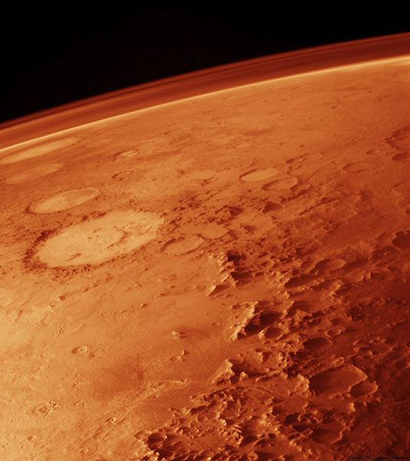
Рельеф поверхности
Перепады высот весьма значительны и составляют в экваториальной области примерно 14-16 км, но имеются и вершины, вздымающиеся значительно выше, например, Арсия (27 км) и Олимп (26 км) в возвышенной области Тараис в северном полушарии. Наблюдения Марса со спутников обнаруживают отчетливые следы вулканизма и тектонической деятельности — разломы, ущелья с ветвящимися каньонами, некоторые из них имеют сотни километров в длину, десятки — в ширину и несколько километров в глубину. Обширнейший из разломов — «Долина Маринера» — вблизи экватора протянулся на 4000 км при ширине до 120 км и глубине в 4-5 км.

Slide 6
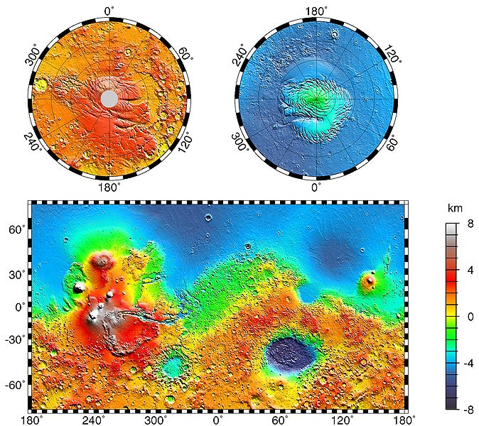
Телескопические исследования Марса обнаружили такие особенности, как сезонные изменения его поверхности. Это прежде всего относится к «белым полярным шапкам», которые с наступлением осени начинают увеличиваться (в соответствующем полушарии), а весной довольно заметно «таять», причем от полюсов распространяются «волны потепления». Значительная часть поверхности Марса представляет собой более светлые участки («материки»), которые имеют красновато-оранжевую окраску; 25% поверхности — более темные «моря» серо-зеленого цвета, уровень которых ниже, чем «материков».
Типографическая карта Марса

Slide 7
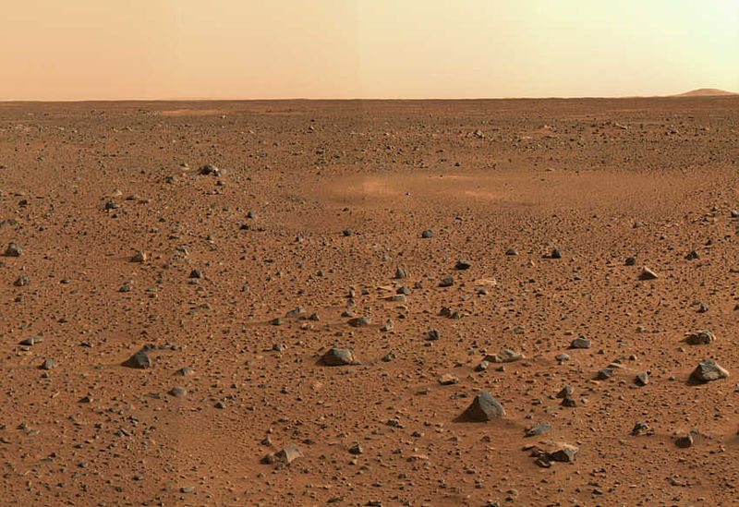
Кратеры
Большое количество кратеров в южном полушарии предполагает, что поверхность здесь древняя — 3—4 млрд. лет. Можно выделить несколько типов кратеров: большие кратеры с плоским дном, более мелкие и молодые чашеобразные кратеры, похожие на лунные, кратеры, окружённые валом, и возвышенные кратеры. Последние два типа уникальны для Марса — кратеры с валом образовались там, где по поверхности текли жидкие выбросы, а возвышенные кратеры образовались там, где покрывало выбросов кратера защитило поверхность от ветровой эрозии.
Участок кратера Гусева

Slide 8
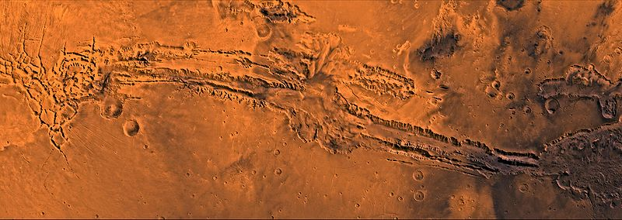
Самой крупной деталью ударного происхождения является бассейн Эллада (примерно 2100 км в поперечнике). В области хаотического ландшафта вблизи границы полушарий поверхность испытала разломы и сжатия больших участков, за которыми иногда следовала эрозия (вследствие оползней или катастрофического высвобождения подземных вод), а также затопление жидкой лавой. Хаотические ландшафты часто находятся у истока больших каналов, прорезанных водой. Наиболее приемлемой гипотезой их совместного образования является внезапное таяние подповерхностного льда.
Долина Маринера

Slide 9
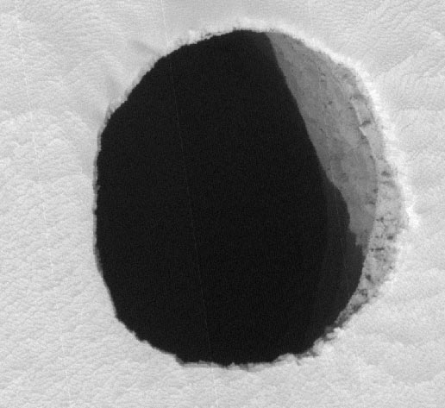
Чёрная дыра

Slide 10
Магнитное поле
У Марса есть магнитное поле, но оно слабо и крайне неустойчиво, в различных точках планеты его напряжённость может отличаться от 1,5 до 2 раз, а магнитные полюса не совпадают с физическими. Это говорит о том, что железное ядро Марса находится в сравнительной неподвижности по отношению к его коре, то есть механизм планетарного динамо, ответственный за магнитное поле Земли, на Марсе не работает. Возможно, в далёком прошлом в результате столкновения с крупным небесным телом произошла остановка вращения ядра, а также потеря основного объёма атмосферы. Считается, что потеря магнитного поля произошла около 4 млрд лет назад. Вследствие слабости магнитного поля солнечный ветер практически беспрепятственно проникает в атмосферу Марса.

Slide 11
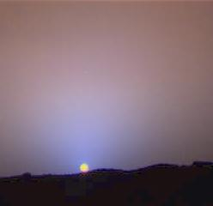
Закат на Марсе
Атмосфера Марса, состоящая в основном из углекислого газа, очень разрежена. Давление у поверхности Марса в 160 раз меньше земного — 6,1 мбар. на среднем уровне поверхности. Из-за большого перепада высот на Марсе, давление у поверхности сильно изменяется. Максимальное значение 8,4 мбар. достигается в бассейне Эллада (4 км ниже среднего уровня поверхности), а на вершине горы Олимп (27 км выше среднего уровня) оно всего 0,5 мбар.. В отличие от Земли, масса марсианской атмосферы сильно изменяется в течение года в связи с таянием и намерзанием полярных шапок, содержащих углекислый газ.

Slide 12
Великие противостояния Марса с 1830 по 2035
Год Дата Расстояние, а.е.
1830 19 сентября 0,388
1845 18 августа 0,373
1860 17 июля 0,393
1877 5 сентября 0,377
1892 4 августа 0,378
1909 24 сентября 0,392
1924 23 августа 0,373
1939 23 июля 0,390
1956 10 сентября 0,379
1971 10 августа 0,378
1988 22 сентября 0,394
2003 28 августа 0,373
2018 27 июля 0,386
2035 15 сентября 0,382

Slide 13
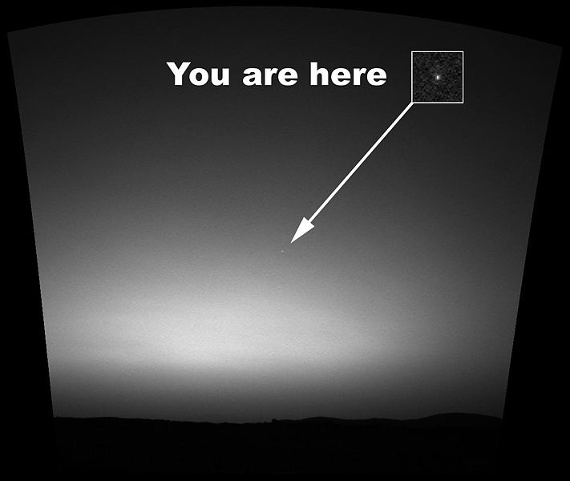
Земля на фоне утренней зари

Slide 14
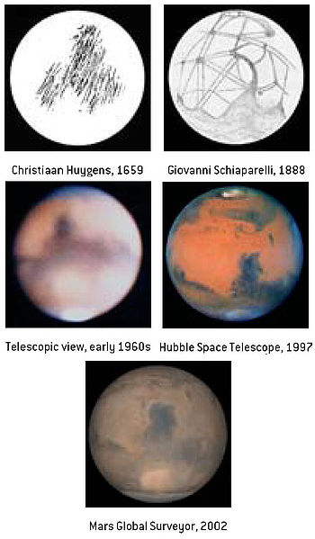
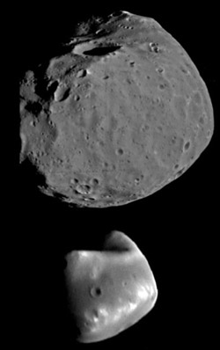
Марс в разные годы
Фобос и Деймос

